Slide 1
Steun aan uw vervolgde familie
Biddagcollecte

Slide 2
Wereldwijd worden christenen
vervolgd vanwege hun
geloof in Christus

Slide 3
SDOK staat naast vervolgde
broers en zussen met praktische
hulp en bemoediging

Slide 4
Tijdens de jaarlijkse biddag wordt gecollecteerd voor vervolgde christenen. Met uw bijdrage geven wij onder andere steun aan vervolgde familieleden in acute noodsituaties.

Slide 5
Met uw gift kunnen we in 2019 bijvoorbeeld het volgende doen:

Slide 6
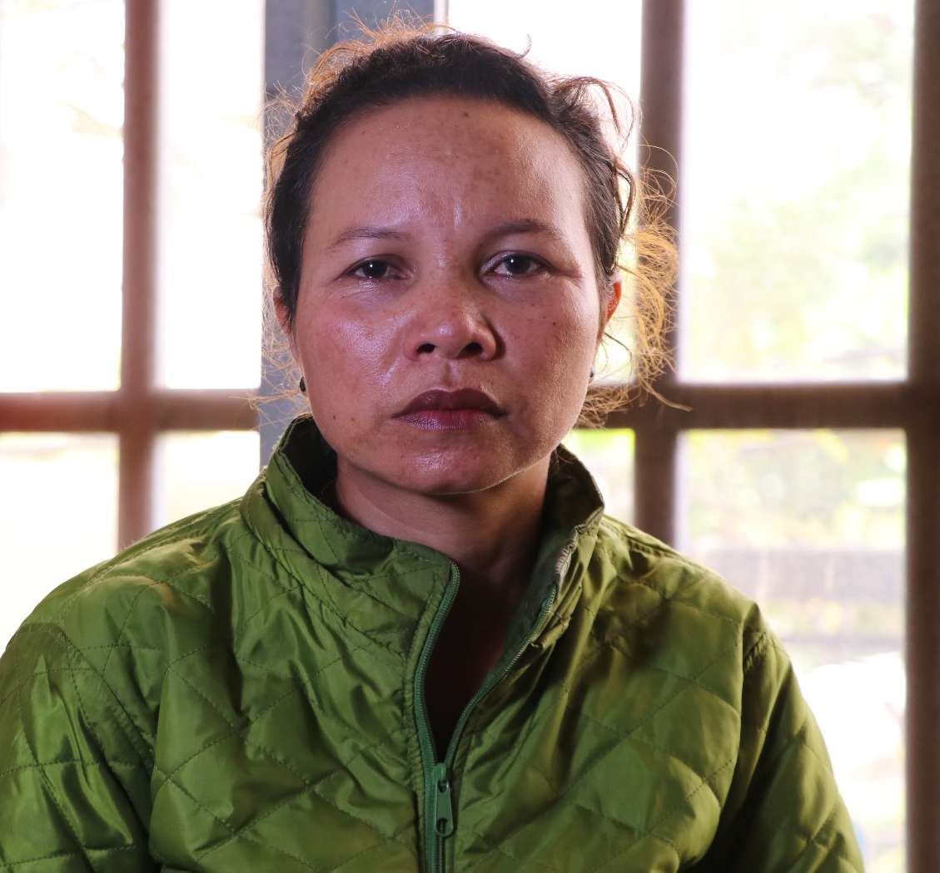
1. steun gevangenen en hun gezinnen
De man van Kim is veroordeeld tot vijftien jaar gevangenis vanwege zijn christelijk getuigenis. Kim moet alleen voor haar zoontje zorgen.
Dankzij uw steun kan SDOK in 2019 steun geven aan honderden gezinnen die in dezelfde situatie zitten. Ze ontvangen bijvoorbeeld voedsel, medicijnen en bemoediging.

Slide 7
2. steun en opvang ex-moslims
Toen ‘Farah’ christen werd, reageerde haar familie vijandig. Samen met haar gezin dook ze onder.
Dankzij uw steun kan SDOK in 2019 steun geven aan ex-moslims in de Arabische wereld zoals Farah. Dit doen we in de vorm van bemoediging, praktische hulp en wanneer nodig een veilige plaats.

Slide 8
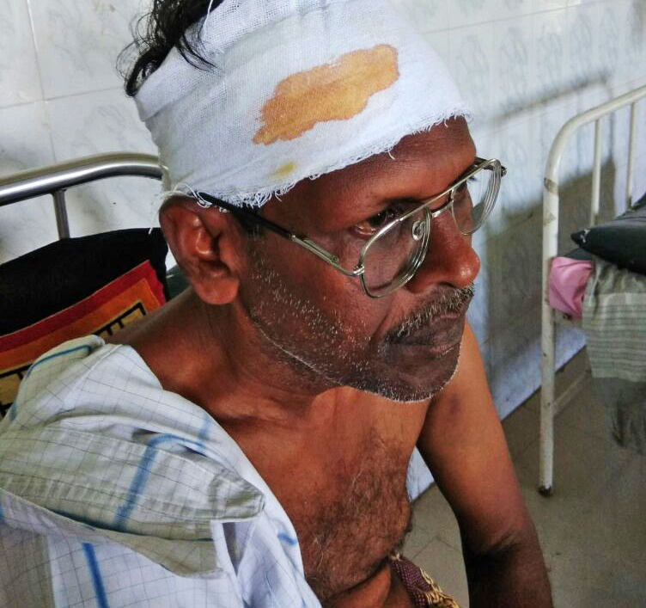
3. medische hulp aan gewonden
Voorganger Daniël werd bij de ingang van de kerk opgewacht en aangevallen door hindoe-extremisten. Hij raakte gewond aan zijn hoofd.
Regelmatig raken christenen gewond bij mishandelingen of aanslagen. SDOK geeft in 2019 als dit nodig is financiële steun om medische kosten te dragen.

Slide 9
Bid elke dag mee voor vervolgde familieleden via onze app ‘Bid voor ons’

Slide 10
Hartelijk dank voor uw steun!

